Slide 1

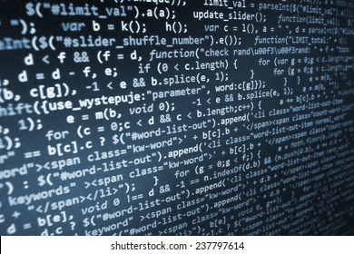



KHOA CÔNG NGHỆ THÔNG TIN
HỌC MÁY NÂNG CAO
ThS. Trần Anh Đạt
Email: dat.trananh@tlu.edu.vn
Hà Nội 09.2023

Slide 2
Thông tin môn học
Là học phần cơ sở ngành bắt buộc cho các ngành CNTT, HTTT, CNPM
Môn học tiên quyết: Toán rời rạc, Cấu trúc dữ liệu và giải thuật, Thống kê ứng dụng
Kỹ năng lập trình: Python cơ bản

Slide 3
Mục tiêu môn học
Cung cấp các kiến thức cơ bản về
Các mô hình học máy (không giám sát và có giám sát)
Một số bài toán cơ bản trong học máy: hồi quy, phân loại, phân cụm
Một số giải thuật học máy cơ bản: hồi quy tuyến tính, K-mean, Gradient, Học Perceptron, Decision tree, Hồi quy Logistic, SVM, Học kết hợp
Phương pháp đánh giá “độ tốt” của một hệ thống học
Kỹ năng thực hành thuật toán học máy trên Python
Sinh viên cài đặt được một số thuật toán học máy cơ bản

Slide 4
Đánh giá
Điểm quá trình: 50%
Bài tập: 20%
Kiểm tra trên lớp: 20%
Vắng <14 tiết: 10%
Thi cuối kỳ (vấn đáp): 50%

Slide 5
Tài liệu tham khảo
Vũ Hữu Tiệp, Machine Learning cơ bản, 2018. Link download https://github.com/tiepvupsu/ebookMLCB
Blog: https:// machinelearningcoban.com
Facebook Page: https:// www.facebook.com/machinelearningbasicvn/
Facebook Group: https:// www.facebook.com/ groups/machinelearningcoban/
Interactive Learning: https:fundaml.com

Slide 6
Ngôn ngữ lập trình python
Scikit-learn (http:// scikit-learn.org/): thư viện chứa rất nhiều các thuật toán machine learning cơ bản, dễ sử dụng
Numpy (http:// www.numpy.org/): thư viện giúp xử lý các phép toán liên quan đến các mảng nhiều chiều, với các hàm gần gũi với đại số tuyến tính

Slide 7
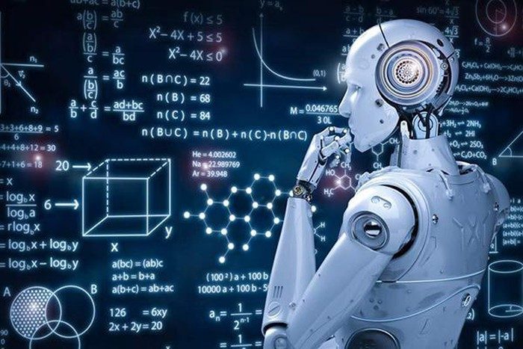
Giới thiệu máy học
Machine Learning nổi lên như một bằng chứng của cuộc cách mạng công nghiệp lần thứ tư

Slide 8
Xe tự hành
Một hệ thống tự hành đúng nghĩa phải đáp ứng được hai yếu tố (Sridhar Lakshmanan, Đại học Michigan-Dearborn)
Xử lý khối lượng lớn dữ liệu tương tự như một chiếc máy tính
Thông minh như não người để thích ứng với môi trường mới lẫn cũ”
Demo

Slide 9
Xe tự hành
Một chiếc ô tô chỉ có thể tự lái được nếu đáp ứng được các tiêu chuẩn:
Có hình dạng giống những chiếc ô tô thông thường
Được trang bị hệ thống nhận diện các biến động trên đường:
GPS xác định điểm đầu và điểm cuối của hành trình dựa trên Google Maps
Hệ thống công nghệ hỗ trợ khác:
Camera: nhìn thấy tình trạng xung quanh xe
Radar: nhìn được đường phía trước (khoảng cách 100m)
Laser: quét các hiện tượng xảy ra xung quanh liên tục và gửi đến hệ thống máy tính
Có hệ thống chuyển các thông tin từ GPS và các hệ thống hỗ trợ thành hành động thực tế trên đường

Slide 10
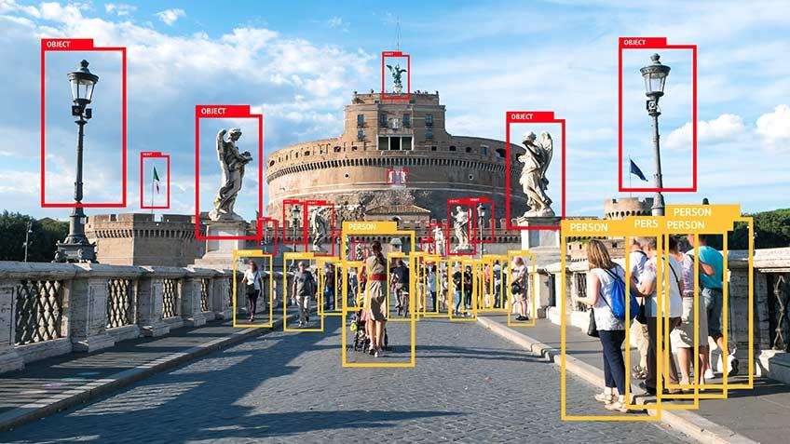
Hệ thống tự tag ảnh của Facebook
Dự án DeepFace của Facebook
Nhận diện khuôn mặt và xác định đối tượng cụ thể trong ảnh
Cung cấp Thẻ Alt (Thẻ thay thế) cho hình ảnh đã được tải lên trên Facebook

Slide 11
Trợ lý ảo
Hỗ trợ tìm kiếm thông tin hữu ích, khi được yêu cầu qua văn bản hoặc giọng nói
Lịch trình của tôi vào ngày mai là gì? Hoặc các chuyến bay có sẵn sắp tới cho chuyến công tác của tôi?
=> Trợ lý cá nhân của bạn tìm kiếm thông tin hoặc nhớ lại các truy vấn liên quan của bạn để thu thập thông tin

Slide 12
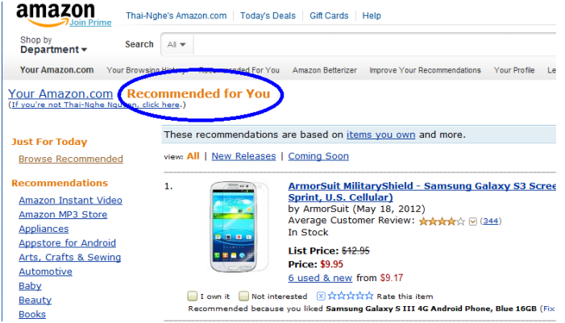
Hệ thống gợi ý sản phẩm của Amazon

Slide 13
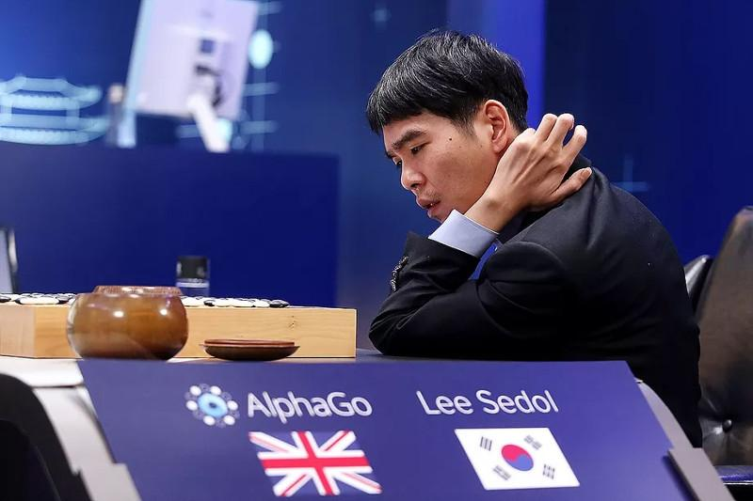
AlphaGo
Máy chơi cờ vây AlphaGo của Google DeepMind,

Slide 14
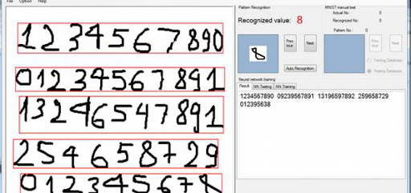
Nhận dạng chữ viết tay

Slide 15
Học máy
Học máy (Machine Learning): nghiên cứu và xây dựng các kĩ thuật cho phép các hệ thống “học” tự động từ dữ liệu để giải quyết những vấn đề cụ thể
Một chương trình máy tính được gọi là học từ kinh nghiệm E để hoàn thành nhiệm vụ T, với hiệu quả được đo bằng phép đánh giá P, nếu hiệu quả của nó khi thực hiện nhiệm vụ T, khi được đánh giá bởi P, cải thiện theo kinh nghiệm E.

Slide 16
Phân nhóm các thuật toán học máy
Phân nhóm dựa trên phương thức học:
Supervised learning,
Unsupervised learning,
Semi-supervised lerning
Reinforcement learning
Phân nhóm dựa trên chức năng của các thuật toán:
Regression Algorithms
Classification Algorithms
Clustering Algorithms
Bayesian Algorithms

Slide 17
Supervised Learning (Học có giám sát)
Supervised learning là nhóm phổ biến nhất trong các thuật toán Machine Learning
Supervised learning là thuật toán dự đoán đầu ra (outcome) của một dữ liệu mới (new input) dựa trên các cặp (data, label) đã biết từ trước
Với tập ví dụ huấn luyện:
Cần trả lời:
Một căn phòng có: x₁ m² , x₂ phòng ngủ sẽ có giá bao nhiêu?
ID | Diện tích (m²) | Số phòng ngủ | Giá bán (triệu VNĐ)
1 | 20 | 1 | 250.396
2 | 37 | 1 | 412.569
3 | 45 | 2 | 512.021
4 | 15 | 1 | 125.455
5 | 22 | 1 | 265.314
6 | 120 | 2 | 1.325.156
... | ... |  | ...

Slide 18
Supervised Learning (Học có giám sát)
Một tập hợp biến đầu vào X={x₁,x₂,…,x_{N}} và một tập hợp nhãn tương ứng Y={y₁,y₂,…,y_{N}}
Các cặp dữ liệu biết trước (x_{i},y_{i})∈X×Y được gọi là tập training data
Từ tập traing data, chúng ta cần tạo ra một hàm số ánh xạ mỗi phần tử từ tập X sang một phần tử (xấp xỉ) tương ứng của tập Y:
y_{i}≈f(x_{i}), ∀i=1,2,…,N
Mục đích là xấp xỉ hàm số f thật tốt để khi có một dữ liệu x mới, chúng ta có thể tính được nhãn y=f(x)

Slide 19
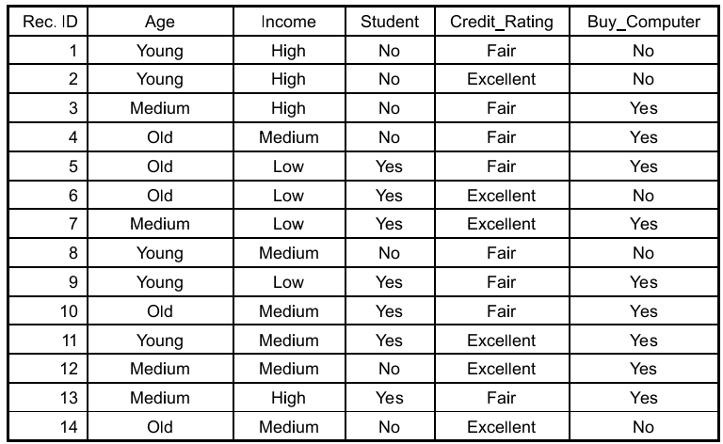
Supervised Learning (Học có giám sát)
Classification (Phân lớp): Một bài toán được gọi là classification nếu các label của input data được chia thành một số hữu hạn nhóm
Một sv trẻ với mức thu nhập trung bình, mức đánh giá tín dụng bình thường sẽ được phân vào lớp Yes hay No?

Slide 20
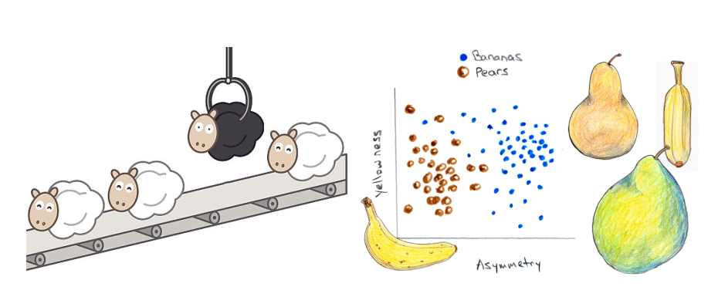
Supervised Learning (Học có giám sát)

Slide 21
Supervised Learning (Học có giám sát)
Regression (Hồi quy): Nếu label không được chia thành các nhóm mà là một giá trị thực cụ thể.
Hỏi: Một căn phòng có: x₁ m² ; x₂ phòng ngủ và cách Hồ Gươm x₃ km, sẽ có giá bao nhiêu?
Diện tích | Số phòng ngủ | Cách Hồ Gươm | Giá tiền
70 | 1 | 5 km | 800 triệu
90 | 2 | 5 km | 1.2 tỷ
120 | 3 | 15 km | 1.1 tỷ

Slide 22
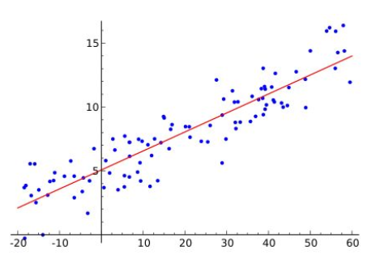
Supervised Learning (Học có giám sát)

Slide 23
Unsupervised Learning (Học không giám sát)
Unsupervised learning là khi chúng ta chỉ có dữ liệu vào X mà không biết nhãn Y
Thuật toán unsupervised learning sẽ dựa vào cấu trúc của dữ liệu để thực hiện một công việc nào đó, ví dụ như:
Phân nhóm (clustering)
Giảm số chiều của dữ liệu (dimension reduction)
Tên thuốc | Đặc trưng 1 | Đặc trưng 2
A | 1 | 1
B | 2 | 1
C | 4 | 3
D | 5 | 4

Slide 24
Unsupervised Learning (Học không giám sát)
Cho một tập các tài liệu văn bản, cần xác định tập tài liệu thuộc những chủ đề như thể thao, chính trị, ca nhạc,..

Slide 25
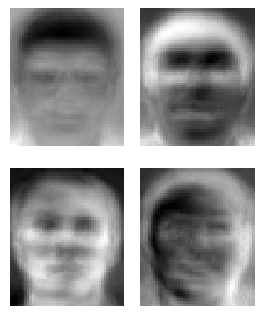
Unsupervised Learning (Học không giám sát)
Cho các ảnh khuôn mặt có số chiều cao, tìm một biểu diễn đơn giản/thu gọn của các ảnh này để đưa vào bộ phân lớp nhận dạng khuôn mặt

Slide 26
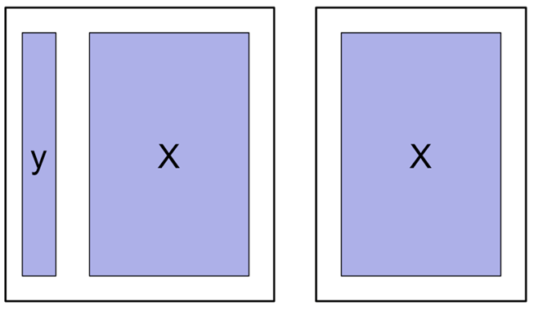
Học có giám sát so với không giám sát

Slide 27
Một số ký hiệu toán học
Các chữ cái in nghiêng biểu thị các số vô hướng
Các chữ cái thường in đậm biểu thị các véc tơ
Các chữ cái hoa in đậm biểu thị ma trận
Notes:
End 4/9

Slide 28

Một số ký hiệu toán học
: véc tơ hàng
: véc tơ cột
: ma trận với x_{j} là các véc tơ cột
: ma trận với x_{j} là các véc tơ hàng
: phần tử hàng i, cột j
: tập hợp các véc tơ cột có n phần tử
: tập hợp các ma trận có m hàng và n cột
: véc tơ cột thứ i của ma trận W

Slide 29
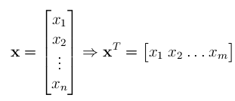
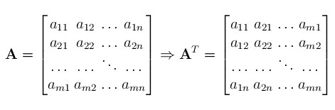

Chuyển vị của ma trận
Chuyển vị của một véc tơ x là x^{T}
Chuyển vị của ma trận A ký hiệu là A^{T}
^{Nếu} thì
Nếu , ta nói A là ma trận đối xứng

Slide 30
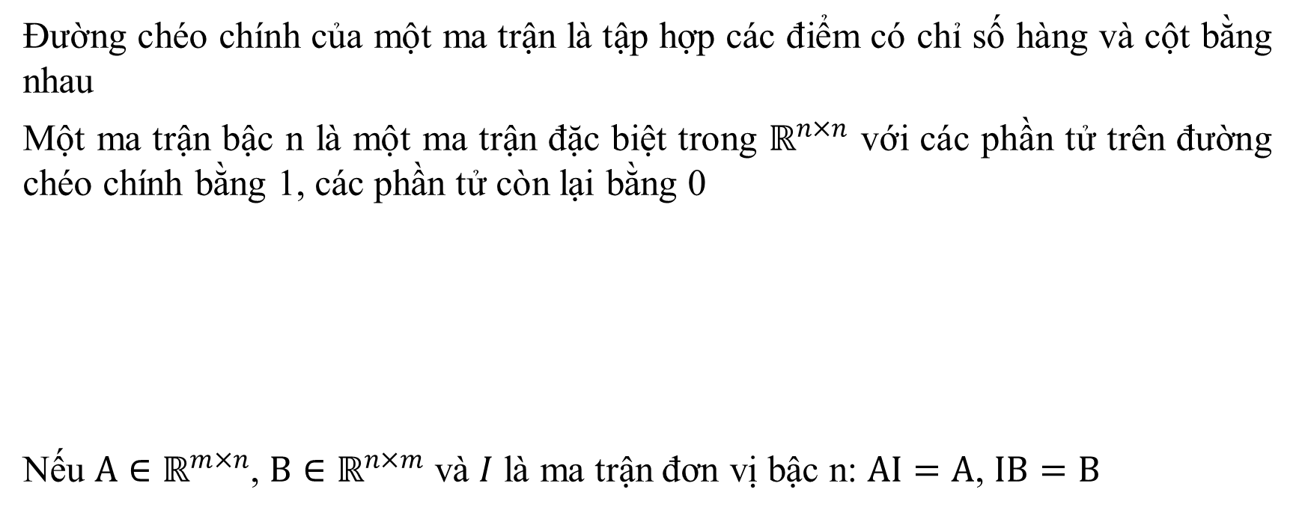
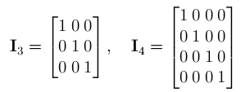
Ma trận đơn vị

Slide 31
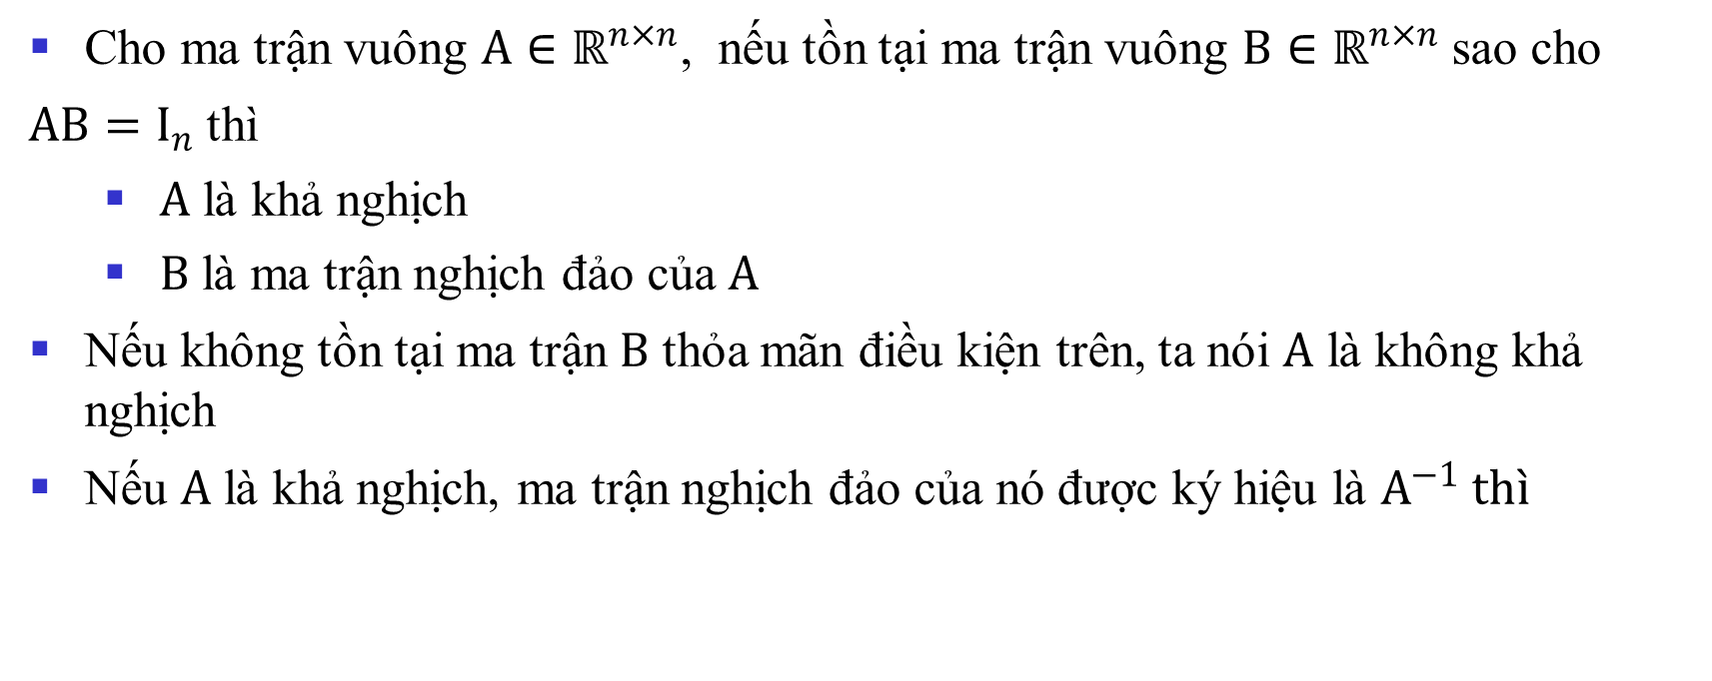

Ma trận nghịch đảo

Slide 32
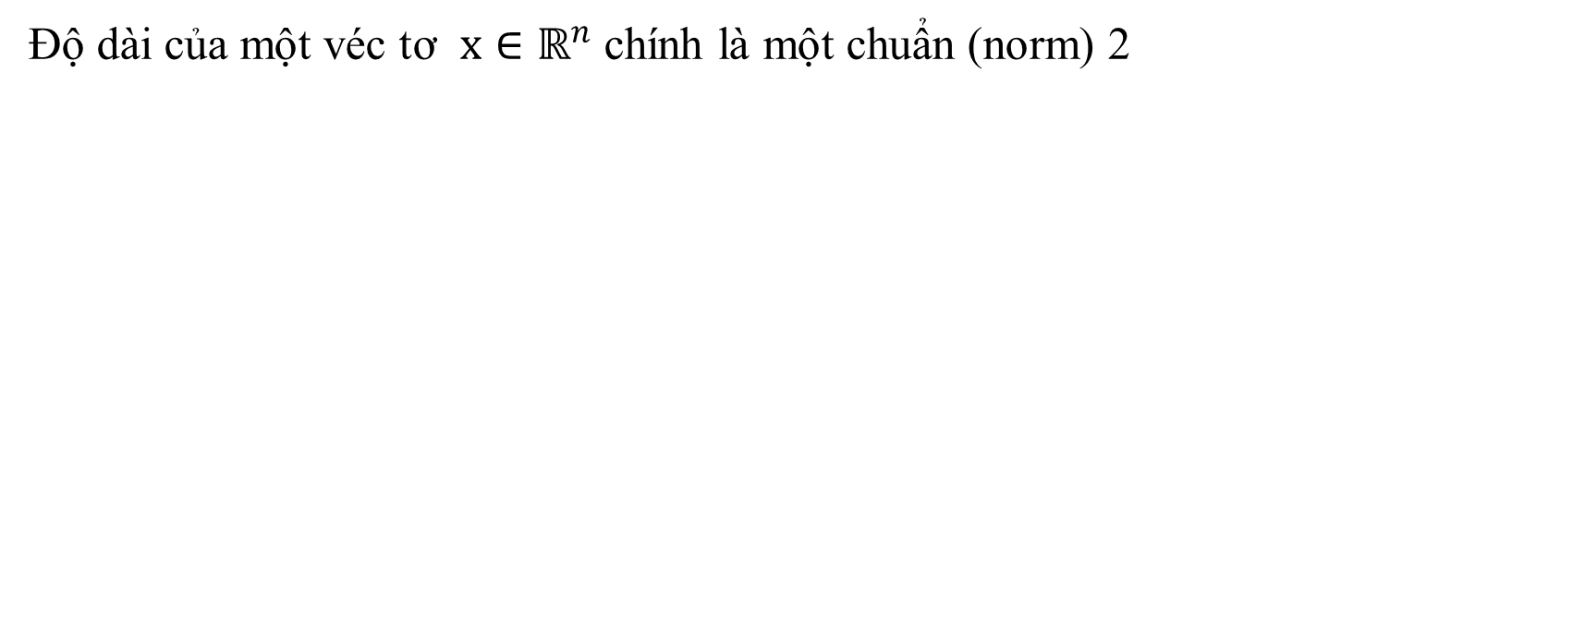


Chuẩn 2 của véc tơ

Slide 33
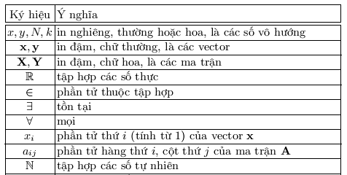
Một số ký hiệu toán học

Slide 34
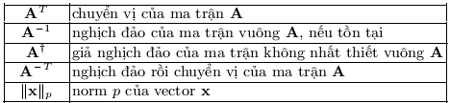
Một số ký hiệu toán học

Slide 35
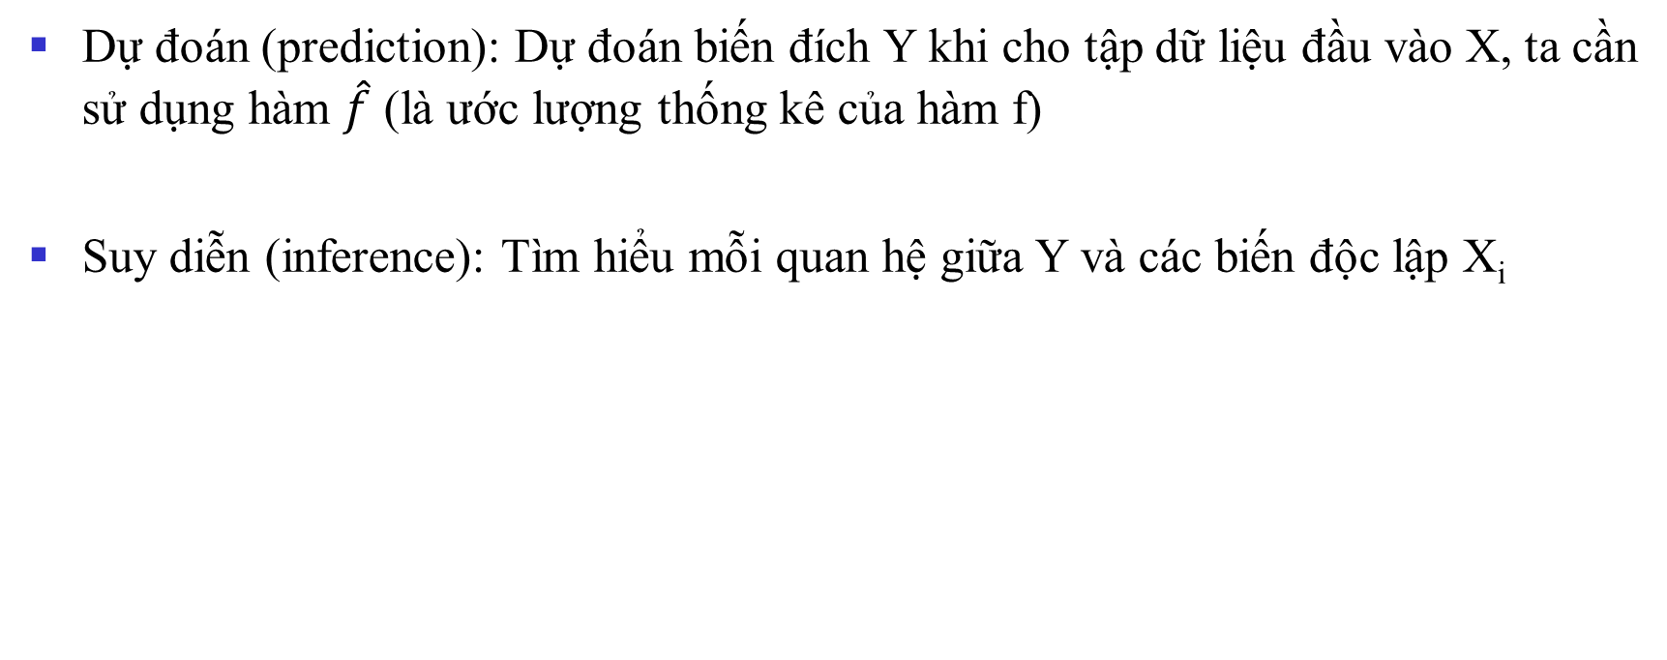
Dự đoán và suy diễn

Slide 36
Các mô hình học máy
Các mô hình có tham số (parametric)
Đặt các giả thiết cho dạng (form) của hàm f
Sử dụng dữ liệu huấn luyện để xấp xỉ mô hình (ước lượng các tham số)
Ưu điểm
Dễ tìm các tham số của f
Nhược điểm:
Dạng của hàm f có thể thiếu chính xác (mô hình ước lượng)

